Slide 1


드론 버티포트 환경을 위한 웹 기반 CCTV 통합 감시 시스템 설계 및 구현
<2026 한국정보기술학회 하계종합학술대회 및 대학생논문경진대회 2-R-08>
서형철*, 이상민*, 유지훈*, 이견희*, 이준섭*, 김진규**, 정설영***
* 경북대학교 컴퓨터학부, {wjdqh6544, lsmin3388, knu12370, ef3232, lee980605}@knu.ac.kr
** ㈜ 엠엠피, dmmp@naver.com
*** 경북대학교 소프트웨어교육원(Corresponding Author), snowflower@knu.ac.kr
※ "본 연구는 과학기술정보통신부 및 정보통신기획평가원의 SW중심대학사업의 연구결과로 수행되었음"(2021-0-01082)

Slide 2
Background
References
[1] 관계부처 합동, “한국형 도심항공교통(K-UAM) 로드맵,” 기술 보고서, 국토교통부, May 2020.
[2] 구세주, “도심항공교통(Urban Air Mobility, UAM) 상용화를 위한 정책 과제,” 연구 보고서, 국회입법조사처, Mar 2024.
[3] ICAO, "Heliport Manual (Doc 9261)," International Civil Aviation Organization, 2021.
[4] W3C, "WebRTC 1.0: Real-Time Communication Between Browsers," W3C Recommendation, Mar 2025.
[5] R. Pantos and W. May, "HTTP Live Streaming," IETF RFC 8216, Aug 2017.
[6] Apple Developer Center, “Enabling Low-Latency HTTP Live Streaming(HLS)” Apple, May 2024.
[7] ONVIF, "ONVIF Profile S Specification," Open Network Video Interface Forum, 2022.
[8] J. Lee and S. Park, "Design and Implementation of IoT-Based Smart CCTV Surveillance System," Journal of the Korea Institute of Information and Communication Engineering, vol. 25, no. 4, pp. 563-569, 2021.
드론 물류 및 UAM 실증 확대 → 버티포트 안전 관리 및 보안 통제 요구 증가
수동 모니터링 중심 운영 방식 한계 → 실시간 위험 대응 체계 필요성 증가
항공 안전 수준에 부합하는 접근 통제 및 상황 감지 인프라 확보 필요성 증가
Contributions
버티포트 환경에 적합한 웹 기반 CCTV 통합 관제 시스템 설계 및 구현 방법 제안
RTSP 및 HLS 프로토콜 활용 → 다중 CCTV 영상의 저장 및 송출 지원하는 스트리밍 방식 구현
PTZ 카메라와 ONVIF 프로토콜 활용 → 제한된 CCTV로 버티포트 전체를 효율적으로 관제
⇒ 버티포트 관제 기준 및 운영 체계 수립을 위한 기술적 기반 제공

Slide 3
User Requirements
System Architecture
버티포트 상시 모니터링: 고정형/PTZ 카메라 혼용
녹화 영상 저장 및 보존: 최소 24시간
다중 카메라 영상 조회: 단일 화면 내 다중 영상 동시 출력
영상 확대 기능: 선택한 카메라 영상 확대 출력
PTZ 카메라 제어: Pan/Tilt/Zoom 제어 인터페이스 제공
사용자 활동 이력 관리: 접근 제어 및 이벤트 로그 관리
웹 기반 접근성: 시·공간 제약 없는 원격 접속 지원
구분 | 단일 서버 구조 | 분리 서버 구조
영상 스트림 수신 | 애플리케이션 서버에서 처리 | 별도의 미디어 서버에서 처리
영상 스트림 변환 | 애플리케이션 내부 프로세스 의존 | 미디어 서버 내부 파이프라인 처리
장애 격리 | 장애 전파 발생 | 서비스 간 장애 독립성 확보
재배포 시 서비스 영향 | 서비스 전체 중단 | 지속적인 서비스 운영 가능
자원 경쟁 | 자원 공유 → 성능 저하 우려 | 역할별 자원 분리 → 효율 향상
구성 복잡도 | 단순 | 상대적 복잡

Slide 4

User
[4-Layer Architecture]
Frontend
Client Layer
사용자에게 관제 서비스 일체의 기능 제공
Application Layer
관제 서비스 비즈니스 로직 수행
Media Processing Layer
카메라 RTSP 스트림을 HLS로 변환 및 송신
카메라 RTSP 스트림 저장
Camera Layer
카메라로부터 영상 정보를 수집 & 송신
서버로부터 ONVIF 제어 신호를 수신 & 카메라 제어
Storage
Backend
Database
Video File
(Persistence)
Media
Server
Video Stream
(RTSP)
PTZ Control
(ONVIF)
CCTV

Slide 5
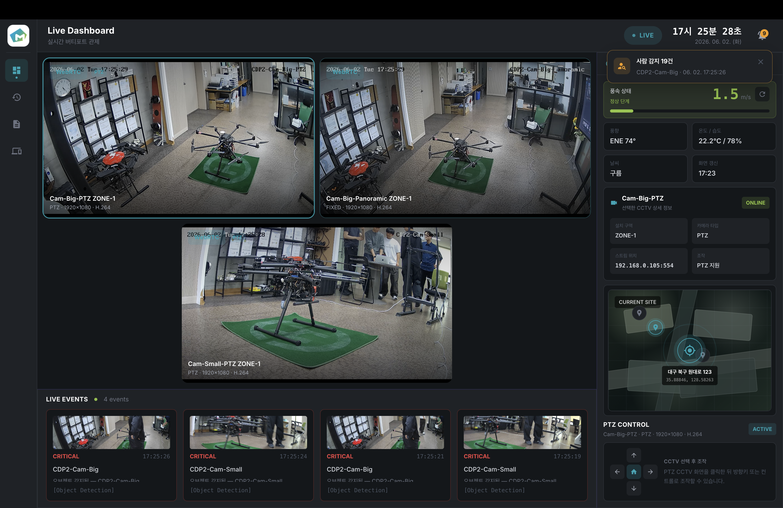
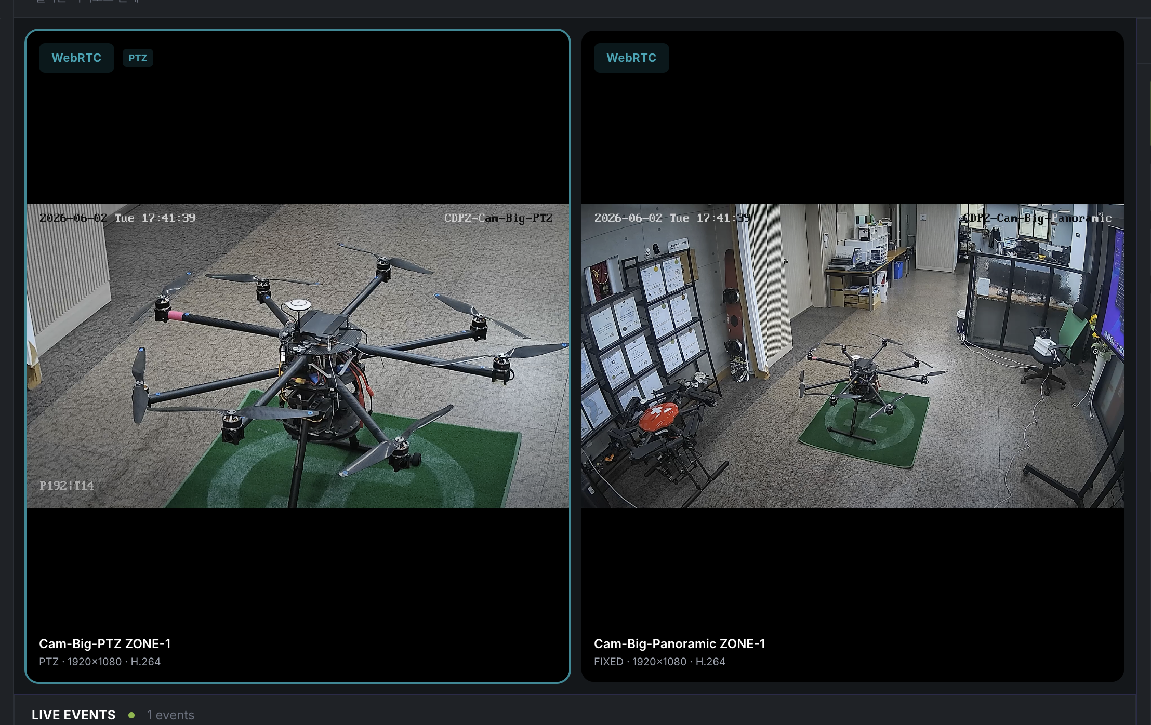
Prototype Implementation
반응형 대시보드
카메라 수에 따라 그리드의 개수와 크기를 자동 조정
각 영상이 최대 크기로 표시되도록 최적의 레이아웃 자동 구성
▼ 카메라 2대 설치 예시
▲ 관제 시스템 메인 대시보드
시스템에 등록된 모든 카메라 영상을 실시간으로 표시
우측 하단 제어 버튼을 통해 카메라 제어 가능 (PTZ)

Slide 6
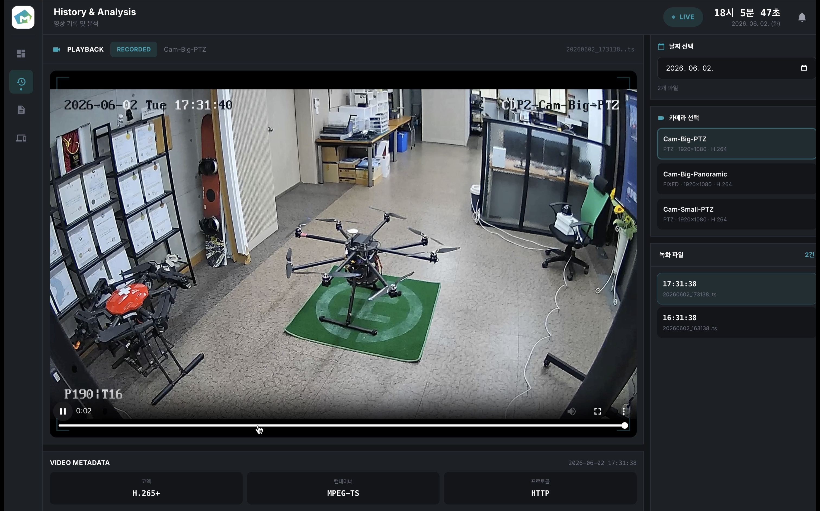
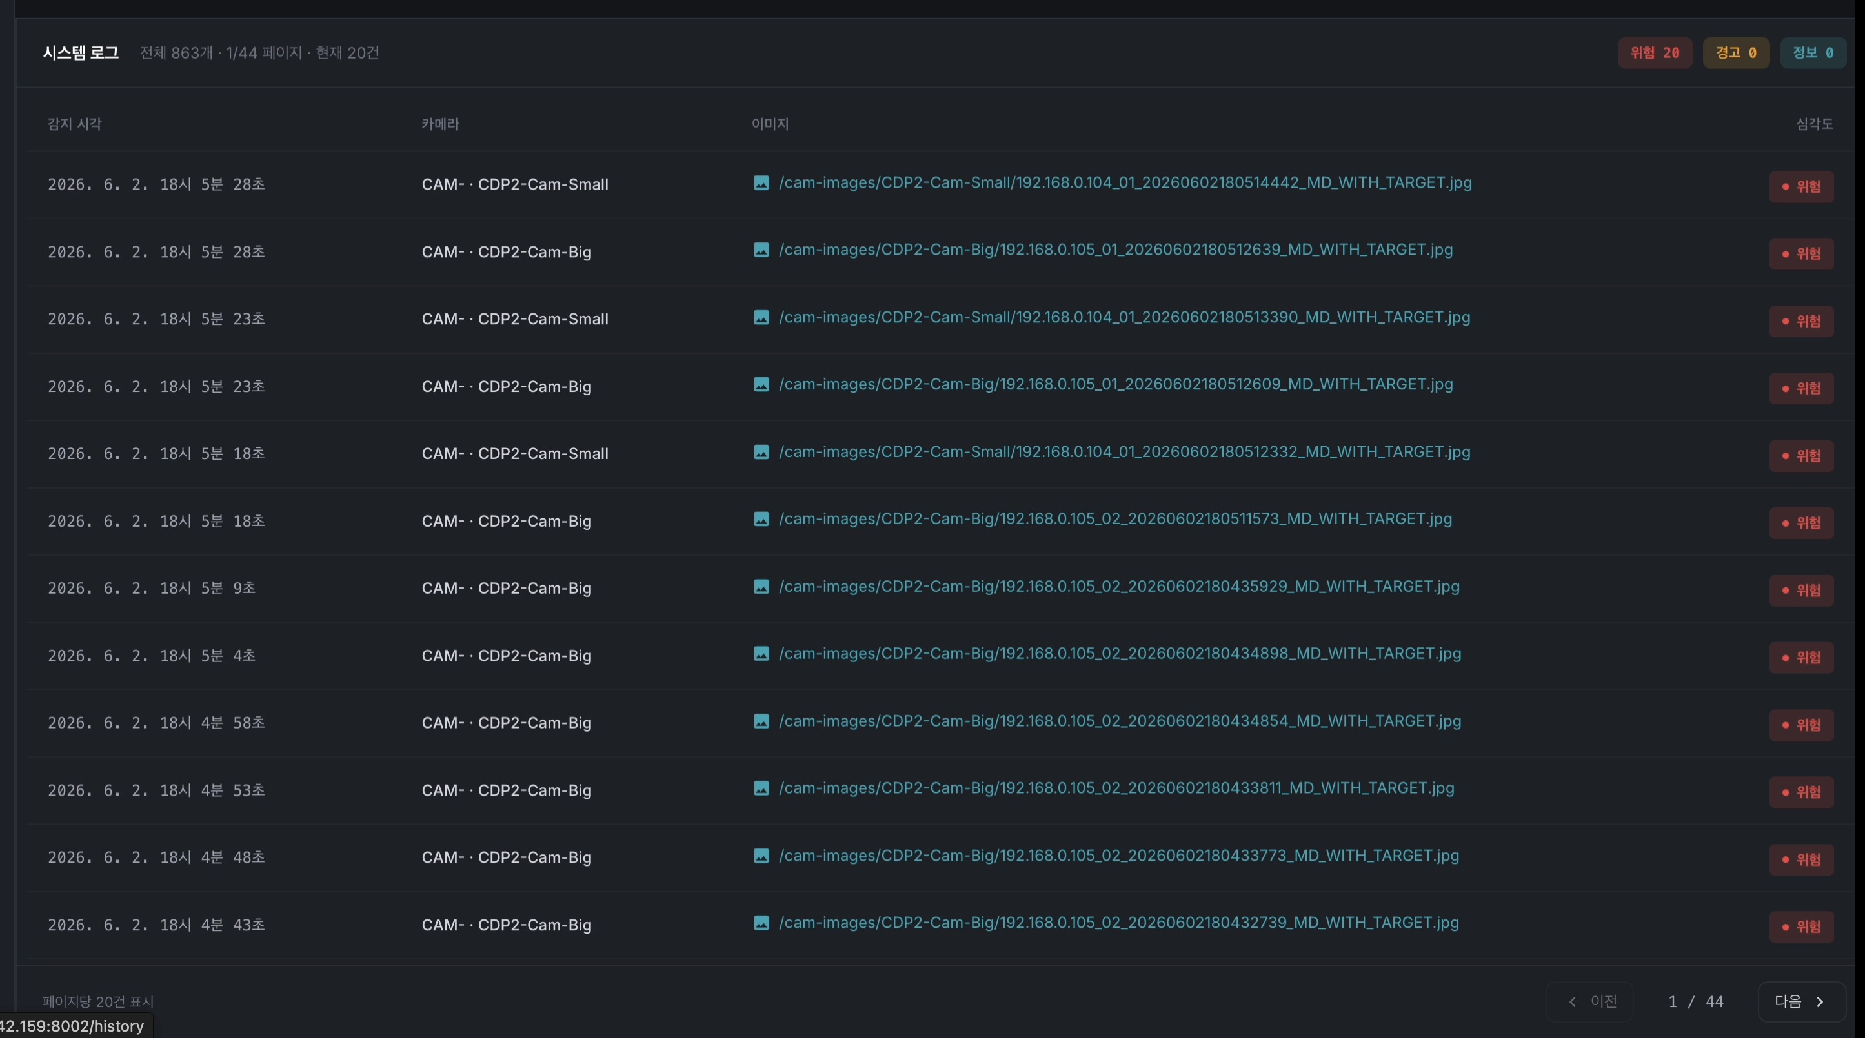
시스템이 감지한 이벤트 이력 조회 가능
버티포트 내 사람 접근 이벤트를 자동 기록
사용자 접근 및 설정 변경 내역을 자동 저장
▼ 시스템 로그 조회
▲ 과거 영상 조회
저장된 CCTV 영상 조회 가능
저장 공간이 허용하는 범위 내에서 영상 보관
저장 공간 부족 시, 가장 오래된 영상부터 자동 삭제

Slide 7
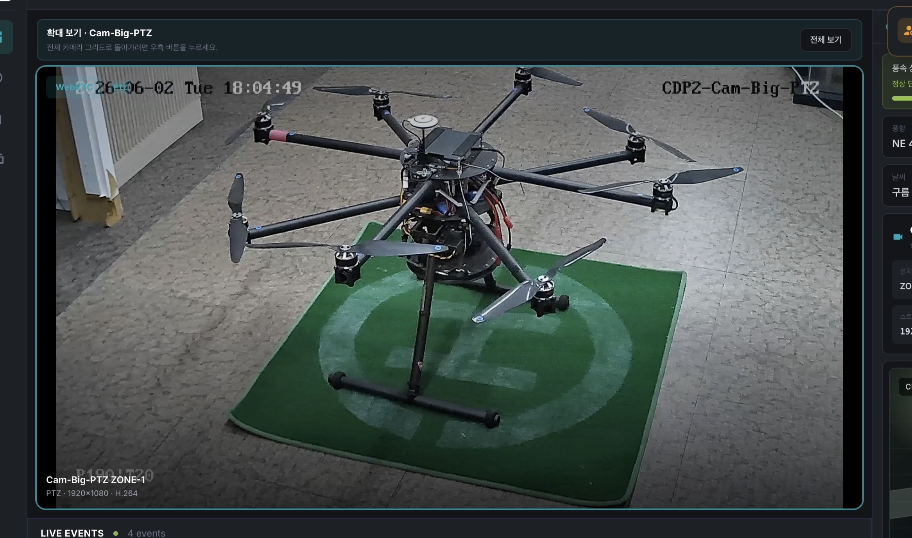
◀ 영상 확대 조회
영상 선택 시, 확대 화면으로 전환
확대 화면에서도 PTZ 카메라 제어 가능
Conclusion
드론 버티포트 환경을 위한 웹 기반 CCTV 통합 관제 시스템을 설계·구현하였다.
오픈소스 및 개방형 프로토콜 기반 접근을 통해 저비용·하드웨어 독립형 관제 시스템의 실현 가능성을 확인하였다.
본 연구는 향후 버티포트 관제 시스템 구축의 기술적 기반 및 참조 사례로 활용될 것으로 기대된다.

Slide 8
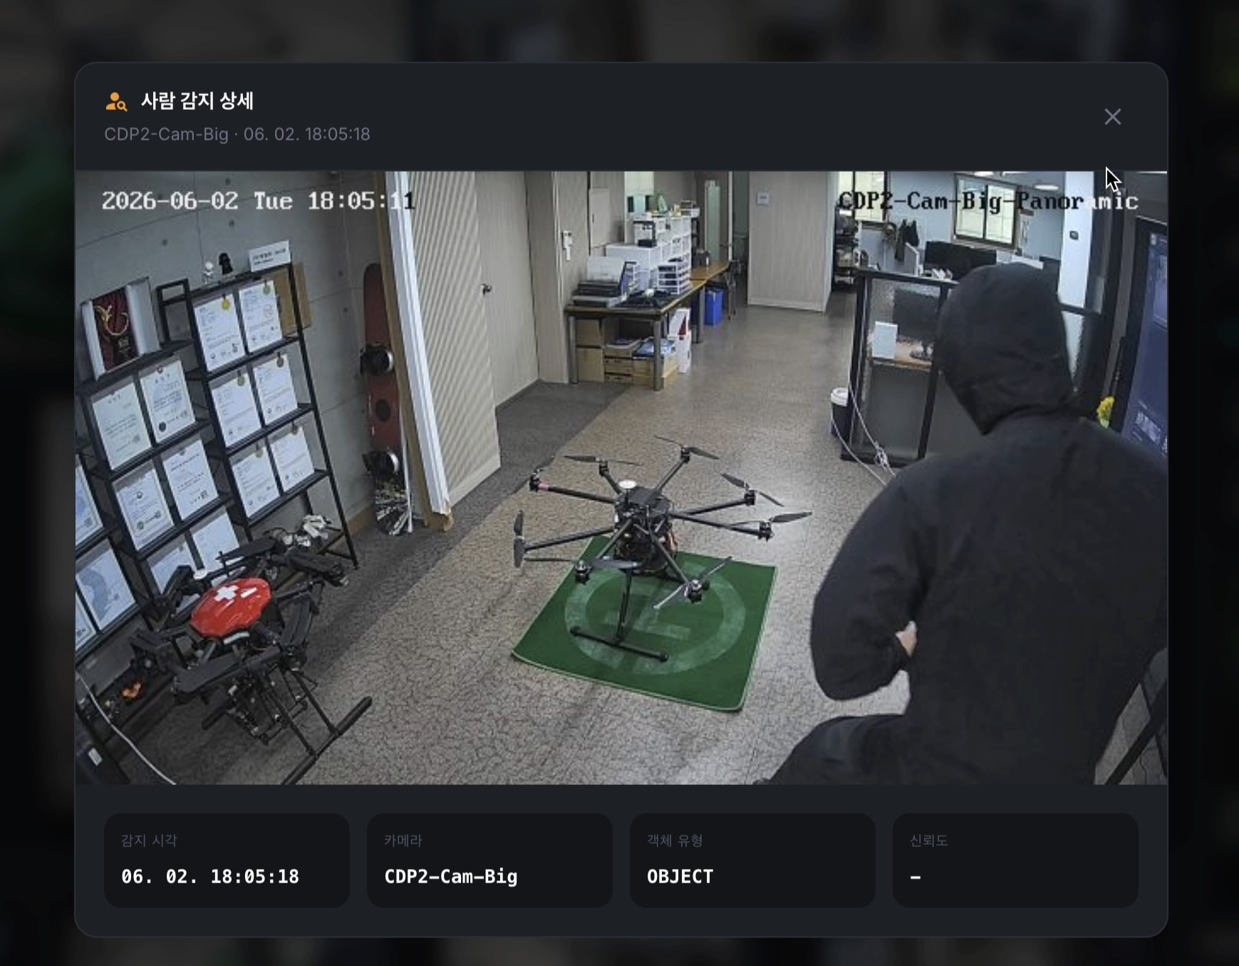
사람 감지 기능 ▶
버티포트 내 사람 진입 여부를 자동 감지
진입 시각과 현장 상황 이미지를 저장
Future Works
버티포트 내 이벤트 자동 감지: 관제 업무 자동화 및 운영 효율성 개선 효과 검증
다중 버티포트 통합 관제 시스템 확장: 시스템 확장성 및 비용 절감 효과 분석

